Slide 1
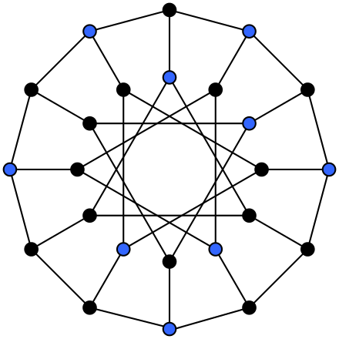
24 Guests

Slide 2
9 Invitees

Slide 3

a
b
c
d
e
f
g
h
i
1
4
1
2
1
8
3
8
7
3
6
4
9
7
1
6
5
6
3
4
5
8
7
5
2
6
3
8
9
6
9
8
5

Slide 4
a
b
c
d
e
f
g
h
i
1
8
4
1
2
1
8
3
8
7
3
6
4
9
7
1
6
5
6
3
4
5
8
7
5
2
6
3
8
9
6
9
8
5

Slide 5
a
b
c
d
e
f
g
h
i
1
4
1
8
2
1
8
3
8
7
3
6
4
9
7
1
6
5
6
3
4
5
8
7
5
2
6
3
8
9
6
9
8
5

Slide 6
a
b
c
d
e
f
g
h
i
1
4
1
8
2
1
8
3
8
7
3
6
1
4
9
7
1
6
5
6
3
4
5
8
7
5
2
6
3
8
9
6
9
8
5

